Slide 1
Metsä-vesi-ruoka-energia nexus Fokuksena ruokaturva – miten nexus näkyy FAO:n työssä
Kansainvälisen luonnonvarapolitiikan yhteistyöverkosto 28.3.2018
Aulikki Hulmi Suomen Rooman sl

Slide 2
Miksi nexus?
0.87 mrd aliravittua
0.9 mrd pulaa turvallisesta juomavedestä ja 2.6 mrd ei kunnollista sanitaatiota
1.3 mrd ei käytössä sähköä
Tilannetta kärjistää:
Ilmastonmuutos
Väestönkasvu
Kulutustottumusten muutos

Slide 3
Vesi-Energia-Ruoka nexus
Tavoite 60% enemmän ruokaa v. 2050 mennessä
=>
Vuoteen 2030 mennessä ruuantuotantoon arvoitu tarvittavan 40% enemmän vettä ja 40% enemmän energiaa
Do more with less. Save and Grow.
– Be innovative!

Slide 4
The FAO approach to the Water-Energy-Food Nexus
Goals and interests
Different, often competing social, economic and environmental goals and interests related to:
Food
Water
Energy
Population growth and mobility
Managing the Nexus
Governance
Sectoral policies , vested interests
Diversifying and changing diets
Evidence
Scenario Development
International
and regional trade, markets and prices
Stakeholder Dialogue
Drivers
Cultural and societal beliefs and behaviours
Drivers
Response Options
Industrial development
Technology and innovation
Agricultural Transformation
Urbanisation
Resource base
Climate Change
Land
Water
Energy
Capital
Labour

Slide 5
Nexus-arvioinnin tavoitteet
Käytännön valinnoissa tietoisuuden lisääminen yhteyksistä = kompromissit ja synergiat näkyviksi
Kestävyyden arviointi
Toimivuuden arviointi
Ratkaisujen vertailu
ARVIOINTITYÖKALU

Slide 6
Context Nexus Status
Green: Positive/abundance
Orange: Neutral /no scarcity, no abundance
Red: Negative/Scarcity
W: Water; E: Energy; F: Food; C: Capital; L: Labour

Slide 7
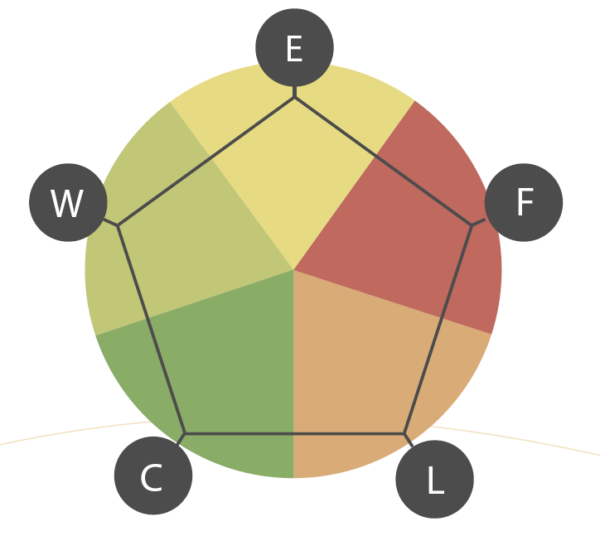
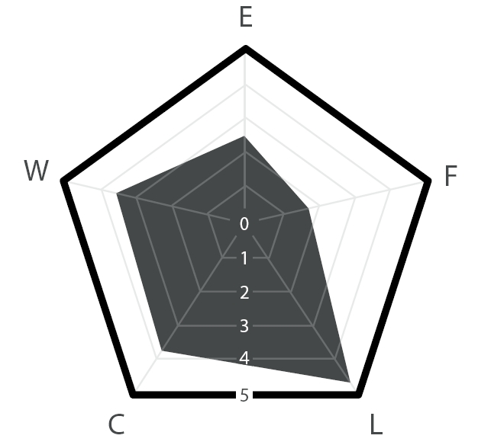
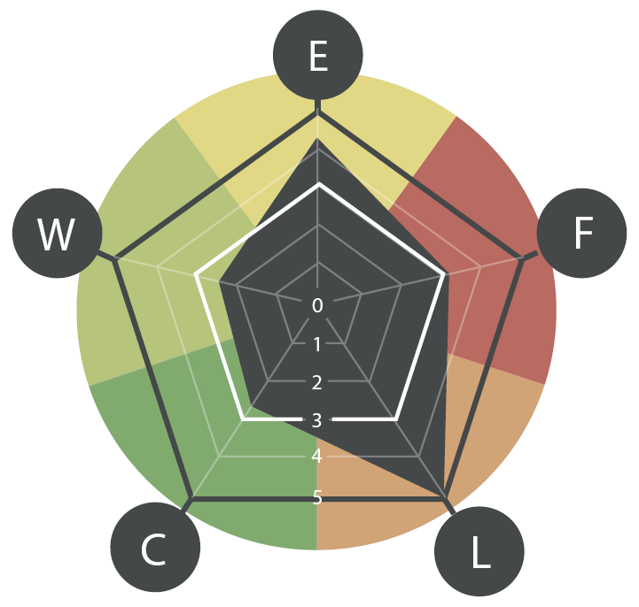
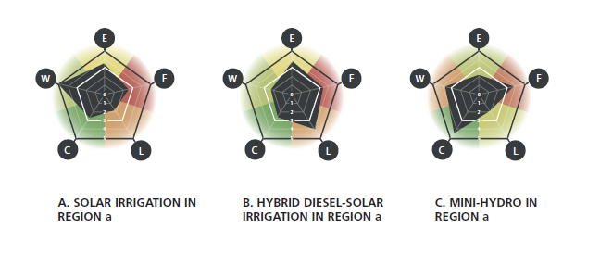
Nexus Assessment Methodology
To assess the nexus status of a given reference context
To assess the nexus performance of interventions (e.g. irrigation)
Not enough !!
Context status
Performance per se
Performance vs. context status
To compare interventions regarding nexus performance

Slide 8
Muita FAO:n nexus-näkökulmia
Metsä ja Energia
Metsä ja Vesi
Metsä ja Ruoka
Resilienssin vahvistaminen esim. konfliktien ja luonnonkatastrofien jälkeen

Slide 9
Suomen rooli?
Esimerkin tarjoaminen eri toimijoiden hyvästä yhteistyöstä (vrt SDG-työ)
FAO:n sparraaminen nexus-ajattelussa, esim. sivutapahtuma, ehdotus yhteiseksi teemaksi teknisiin komiteoihin jne.
Metsä-nexuksen jatkokehittäminen

Slide 10
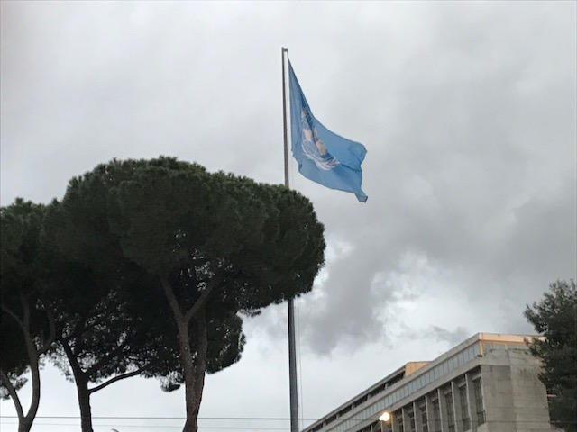
Kiitos

